Slide 1
Математичний аналіз
Лекція 3.
Тема: Похідна. Механічний фізичний та геометричний зміст похідної. Правила диференціювання. Таблиця похідних. Похідна складеної функції. Похідні функцій заданих параметрично та неявно. Логарифмічне диференціювання функцій.

Slide 2
ДИФЕРЕНЦІАЛЬНЕ ЧИСЛЕННЯ ФУНКЦІЙ ОДНІЄЇ ЗМІННОЇ
Диференціальне числення — розділ математики, в якому розглядається дослідження функцій за допомогою похідних та диференціалів.
Деякі задачі диференціального числення розв’язані ще в давнину. Так, Евклід розв’язав задачу про паралелограм найбільшої площі, який можна вписати в даний трикутник; Архімед побудував дотичну до спіралі, що носить його ім’я, а Аполлоній — дотичну до еліпса, гіперболи та параболи.
Загальні методи диференціального числення розроблено Ньютоном і Лейбніцем наприкінці 17 ст., але лише в 19 ст. Коші обгрунтував ці методи на основі теорії границь.

Slide 3
§4. Похідна.
Центральне поняття диференціального числення — похідна — широко використовується при розв’язуванні багатьох задач з математики, фізики та інших наук, а також при вивченні різних процесів. Якщо перебіг того чи іншого процесу описується деякою функцією, то дослідження даного процесу зводиться до вивчення властивостей цієї функції та її похідної.

Slide 4
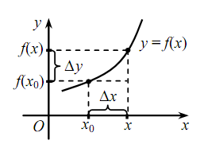
Нехай на деякому інтервалі $\left(a;b\right)$ задано функцію $y=f\left(x\right)$. Візьмемо будь-яку точку $x∈\left(a;b\right)$ і надамо $x$ довільного приросту $Δx$ такого, щоб точка $x+Δx$ також належала інтервалe $\left(a;b\right)$. Знайдемо приріст функції: $Δy=f\left(x+Δx\right)−f\left(x\right)$.

Slide 5
4.1. Означення похідної.
Означення. Похідною функції $y=f\left(x\right)$ в точці $x$ називається границя відношення приросту функції $Δy$ в цій точці до приросту аргументу $Δx$, коли приріст аргументу прямує до нуля, якщо ця границя існує.
Таким чином, за означенням
$f^{′}\left(x\right)=\lim_{Δx→0}{\frac{Δy}{Δx}}=\lim_{Δx→0}{\frac{f\left(x+Δx\right)−f\left(x\right)}{Δx}}$ .

Slide 6
Похідна функції $y=f\left(x\right)$ в точці $x$ позначається одним із таких символів:
${y^{′}=f}^{′}\left(x\right)=\frac{dy}{dx}=\frac{df}{dx}=y_{x}^{′}$.
Значення похідної функції $y=f\left(x\right)$ в точці $x=x_{0}$ позначається одним із таких символів:
$${y^{′}\left(x_{0}\right)=f}^{′}\left(x_{0}\right).$$

Slide 7
Приклад. Знайдіть за означенням похідну функції $y=\cos{x.}$

Slide 9
4.2. Механічний фізичний та геометричний зміст похідної.
Механічний зміст похідної: Швидкість в даний момент часу — це похідна від пройденого шляху $S\left(t\right)$ за часом $t$ : $v=S′\left(t\right)$.
Фізичний зміст похідної: Якщо функція $y=f\left(x\right)$ описує деякий фізичний процес, то похідна ${y^{′}=f}^{′}\left(x\right)$ є швидкістю зміни цього процесу. В цьому полягає фізичний зміст похідної. Інакше кажучи, яку б залежність не відображала функція $y=f\left(x\right)$, відношення $\frac{Δy}{Δx}$ можна розглядати як середню швидкість зміни функції у відносно аргументу $x$, а похідну $f^{′}\left(x\right)$ — миттєву швидкість зміни функції.

Slide 10
Геометричний зміст похідної. Кутовий коефіцієнт дотичної до кривої $y=f\left(x\right)$ в точці $M_{0}\left(x_{0};y_{0}\right)$ або тангенс кута $α$, що утворює дотична до кривої в даній точці з додатним напрямом осі $Ox$,— це похідна $f^{′}\left(x_{0}\right)$в цій точці: ${k=tgα=f}^{′}\left(x_{0}\right).$
Рівняння дотичної до кривої $y=f\left(x\right)$ в точці $M_{0}\left(x_{0};y_{0}\right)$:
$y−y_{0}=f^{′}\left(x_{0}\right) \left(x−x_{0}\right)$.
Нормаллю до кривої називається пряма, що проходить через точку дотику, перпендикулярно до дотичної.
Оскільки кутові коефіцієнти дотичної і нормалі пов’язані між собою умовою перпендикулярності, то рівняння нормалі до кривої $y=f\left(x\right)$ в точці $M_{0}\left(x_{0};y_{0}\right)$має вигляд:
$y−y_{0}=−\frac{1}{f^{′}\left(x_{0}\right)}\left(x−x_{0}\right)$.

Slide 11
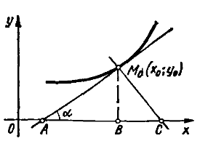

Slide 12
4.2. Неперервність і диференційовність функцій.
Функція $f\left(x\right)$ називається диференційовною в точці $x_{0}$, якщо в цій точці вона має похідну $f^{′}\left(x_{0}\right)$.
Функцію $f\left(x\right)$ називають диференційовною на інтервалі, якщо вона диференційовна в кожній точці цього інтервалу.
Зв’язок між неперервністю функції в точці і диференційовністю її в цій точці встановлює така теорема.
Теорема. Якщо функція $y=f\left(x\right)$ диференційовна в точці $x_{0}$, то вона в цій точці неперервна.

Slide 13
§ 5. ДИФЕРЕНЦІЮВАННЯ ФУНКЦІЙ.
5.1. Правила диференціювання суми, різниці, добутку і частки.
Теорема 1. Якщо функції $u=u\left(x\right)$, $v=v\left(x\right)$ диференційовні в точці $x$, сума, різниця, добуток і частка цих функцій (частка за умови, що $v\left(x\right)≠0$) також диференційовні в цій точці і справедливі такі формули:
$\left(u+v\right)′=u′+v′$;
$${\left(u−v\right)}^{′}=u^{′}−v′$$
$${\left(uv\right)}^{′}=u^{′}v+uv^{′}$$
$$\left(\frac{u}{v}\right)′=\frac{u^{′}v−uv′}{v^{2}}$$

Slide 14
Теорема 2. Якщо $y=f\left(x\right)=C$, де $C$ — стале число, то
$$f^{′}\left(x\right)=C^{′}=0.$$
Теорема 3. Сталий множник можна виносити за знак похідної, тобто ${\left(Cu\right)}^{′}=Cu′$.

Slide 15
5.2. Гіперболічні функції.
У математиці, будівельній механіці, електротехніці та інших дисциплінах зустрічаються так звані гіперболічні функції.
Гіперболічними синусом $sh x$, косинусом $ch x$, тангенсом $th x$ і котангенсом $cth x$ називаються
$sh x=\frac{e^{x}−e^{−x}}{2};$ $ch x=\frac{e^{x}+e^{−x}}{2};$
$th x=\frac{e^{x}−e^{−x}}{e^{x}+e^{−x}};$ $cth x=\frac{e^{x}+e^{−x}}{e^{x}−e^{−x}}$ .
Cправедлива формула: ${ch}^{2}x−{sh}^{2}x=1$.

Slide 16
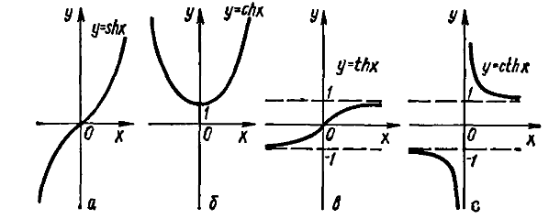

Slide 17
5.3. Похідна оберненої функції.
Нехай $y=f\left(x\right)$ і $x=φ\left(y\right)$ — пара взаємно обернених функцій.
Теорема 4. Якщо функція $y=f\left(x\right)$ строго монотонна на інтервалі $\left(a;b\right)$ і має відмінну від нуля похідну $f′\left(x\right)$ в довільній точці цього інтервалу, то існує обернена функція $x=φ\left(y\right)$, яка також має похідну $φ′\left(y\right)$, причому $φ′\left(y\right)=\frac{1}{f′\left(x\right)}$ .

Slide 18
5.4. Таблиця похідних.
$C^{′}=0;$
${\left(x^{α}\right)}^{′}$=$αx^{α−1}$, $α∈R;$
При $α=1$ маємо ${\left(x\right)}^{′}=1$ $;$
При $α=\frac{1}{2}$ маємо ${\left(\sqrt{x}\right)}^{′}=\frac{1}{2\sqrt{x}}$ $;$
При $α=−1$ маємо ${\left(\frac{1}{x}\right)}^{′}=−\frac{1}{x^{2}}$ $;$
${\left(a^{x}\right)}^{′}$=$a^{x} lna$, $a>0$, $a≠1;$
${\left(e^{x}\right)}^{′}$=$e^{x}$;
${\left(\log_{a}{x}\right)}^{′}=\frac{1}{x lna};$
${\left(\ln{x}\right)}^{′}=\frac{1}{x };$

Slide 19
7. ${\left(\sin{x}\right)}^{′}$=$\cos{x}$;
8. ${\left(\cos{x}\right)}^{′}$=$− \sin{x}$;
9. ${\left(\operatorname{tg}{x}\right)}^{′}$=$\frac{1}{\cos^{2}x}$;
10. ${\left(ctg x\right)}^{′}$=$− \frac{1}{\sin^{2}x}$;
11. ${\left(\operatorname{sh}{x}\right)}^{′}$=$\operatorname{ch}{x}$;
$12. {\left(\operatorname{ch}{x}\right)}^{′}$=$\operatorname{sh}{x};$
13. ${\left(\operatorname{th}{x}\right)}^{′}$=$\frac{1}{{ch}^{2}x}$;
14. ${\left(cth x\right)}^{′}$=$−\frac{1}{{sh}^{2}x}$;
15. ${\left(\arcsin{x}\right)}^{′}$=$\frac{1}{\sqrt{1−x^{2}}}$;
16. ${\left(\arccos{x}\right)}^{′}$=$− \frac{1}{\sqrt{1−x^{2}}}$;
17. ${\left(\operatorname{arctg}{x}\right)}^{′}$=$\frac{1}{1+x^{2}}$;
18. ${\left(\operatorname{arcctg}{x}\right)}^{′}$=$−\frac{1}{1+x^{2}}$ .

Slide 20
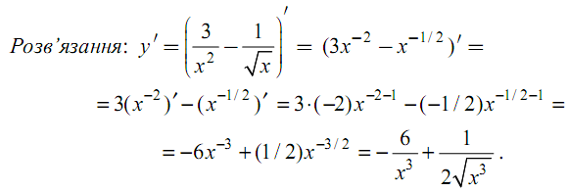
Приклади. Знайти похідні функцій.
$y=\frac{3}{x^{2}}−\frac{2}{\sqrt{x}}$

Slide 21
2. $y=\frac{x^{2}}{\sin{x}}$

Slide 22
3. $y=tg x$

Slide 23
5.5. Похідна складеної функції.
Нехай $y=f\left(u\right)$ і $u=φ\left(x\right)$, тоді $y=f\left(φ\left(x\right)\right)$ — складена функція з проміжним аргументом $u$ і кінцевим $x$.
Теорема 5. Якщо функція $u=φ\left(x\right)$ мав похідну $u_{x}^{′}$ в точці $x$, а функція $y=f\left(u\right)$ має похідну $y_{u}^{′}$ у відповідній точці $u$, то складена функція $y=f\left(φ\left(x\right)\right)$ має похідну $y_{x}^{′}$ в точці $x$ і справедлива формула
$$y_{x}^{′}=y_{u}^{′}{∙u}_{x}^{′}$$

Slide 24
Застосовуючи правило диференціювання складеної функції, знайдіть похідні функцій.
$y={\left(x^{2}+1\right)}^{3}$

Slide 25
2. $y=\sqrt{x^{4}+x^{3}+1}$

Slide 26
3. $y=ln\left(x^{2}+1\right)$

Slide 27
5.6. Похідна функції, заданої параметрично.
Функція може задаватися параметрично:
$x=φ\left(t\right)$, $y=ψ\left(t\right)$, $α≤t≤β$.
Приклад. Рівняння кола радіуса $R$ з центром
в початку координат відоме: $x^{2}+y^{2}=R^{2}$.
Параметрично воно запишеться так:
$x=Rcos t$, $y=Rsin t$, $0≤t≤2π$.

Slide 28
Нехай функція $y=f\left(x\right)$ задана параметрично у вигляді: $x=φ\left(t\right)$, $y=ψ\left(t\right)$, $α≤t≤β$. Тоді
$y_{x}^{′}=\frac{y_{t}^{′}}{x_{t}^{′}}$.
Приклади.
1. Знайти $y_{x}^{′}$, якщо $x=Rcos t$, $y=Rsin t.$
Оскільки $x_{t}^{′}=−Rsin t$, $y_{t}^{′}=Rcos t$, то за формулою
$y_{x}^{′}=\frac{y_{t}^{′}}{x_{t}^{′}}$ отримаємо: $y_{x}^{′}=\frac{y_{t}^{′}}{x_{t}^{′}}=\frac{Rcos t}{−Rsin t}=−ctg t$.

Slide 29
2. Знайти $y_{x}^{′}$, якщо $x=2t+t^{2}$, $y=t^{2}−2t^{3}.$

Slide 30
5.7. Диференціювання неявно заданої функції.
Нехай неявна функція $y\left(x\right)$ задана рівнянням
$$F\left(x,y\right)=0$$
Щоб продиференціювати неявно задану функцію, потрібно взяти похідну по $x$ від обох частин рівності $F\left(x,y\right)=0$, вважаючи $y$ функцією від $x$, і одержане рівняння розв’язати відносно $y′$. Похідна неявної функції виражається через незалежну змінну $x$ і саму функцію $y$.

Slide 32
2. Знайдіть $y_{x}^{′}$ , якщо $arctg\frac{y}{x}=ln\sqrt{x^{2}+y^{2}}$.

Slide 34
)

Slide 35
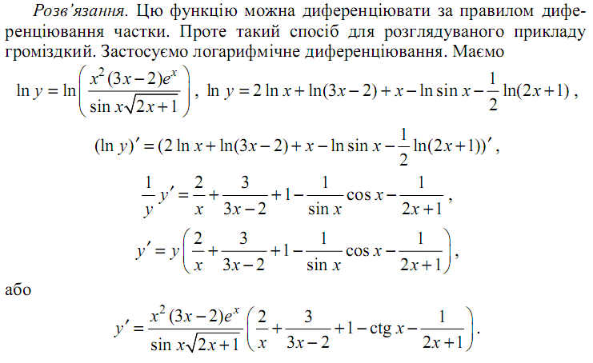

Slide 37
Тоді
Отже

Slide 38
Приклад. Знайдіть похідну функції $y=x^{cos x}$.

Slide 40
5.8. Зведена таблиця правил і формул диференціювання.
‘

Slide 41
